Slide 1








你知道
組別： 108204 組
組長：10736029 王忻宇
組員：10736009 陳育婷
10736015 李若婕
10736031 李欣遙
指導老師：葉明貴 老師

Slide 2



目錄
忻宇
欣遙
育婷
若婕
開發動機
系統環境
系統架構
系統比較
SWOT分析
實機展示
未來展望

Slide 3
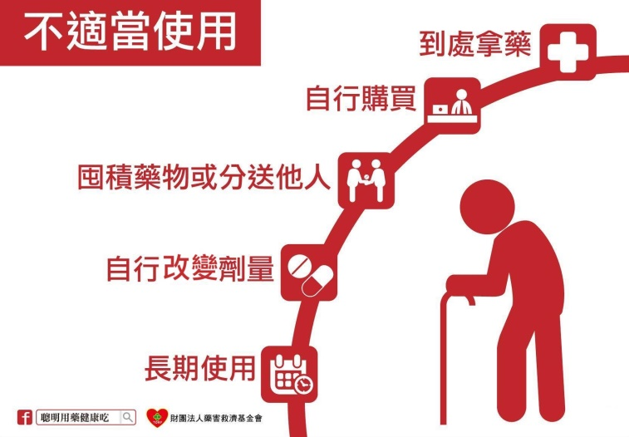
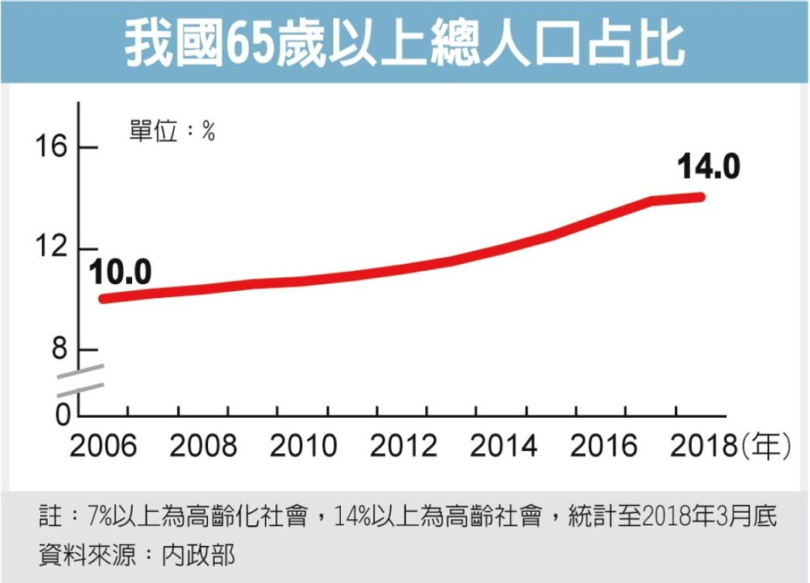
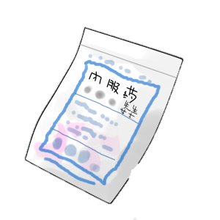

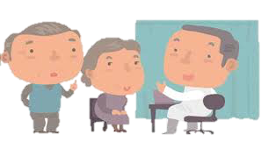
開發動機
忻宇
欣遙
育婷
若婕
Notes:
圖二：https://www.tdrf.org.tw/2015/11/17/knowledge03-4-20/ 財團法人藥害救濟基金會

Slide 4



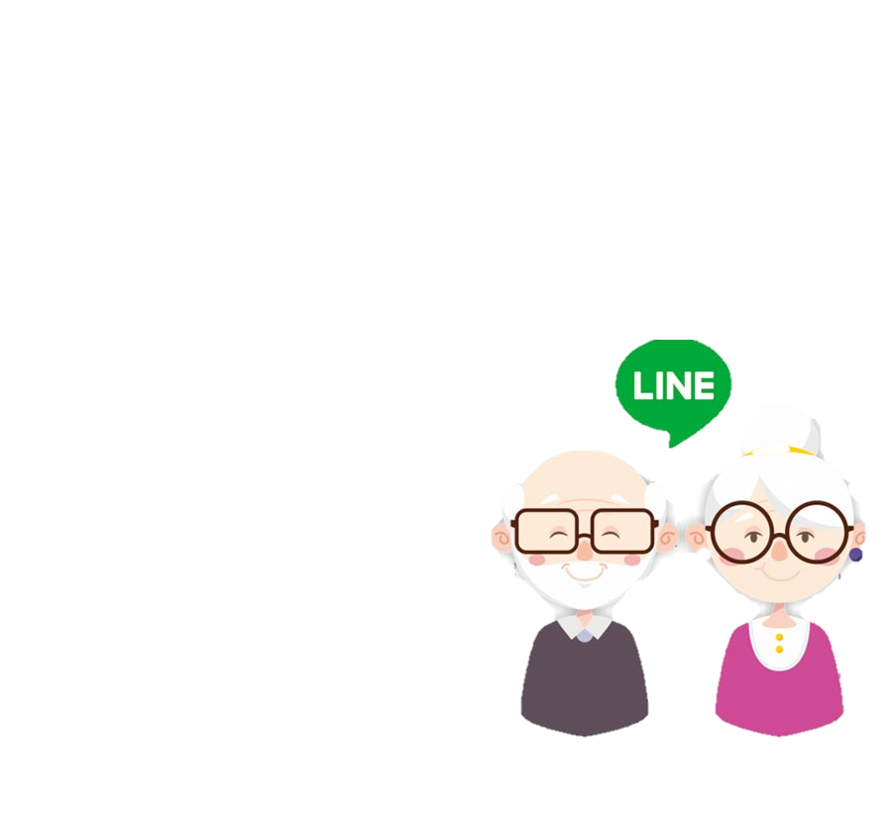
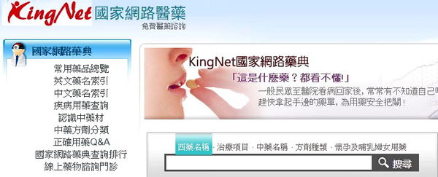

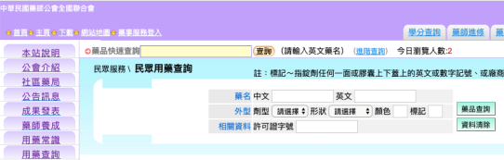

開發動機
忻宇
欣遙
育婷
若婕

Slide 5
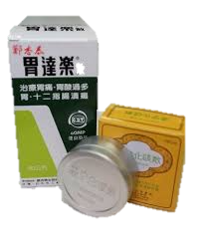

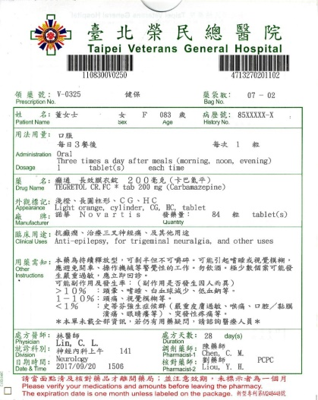

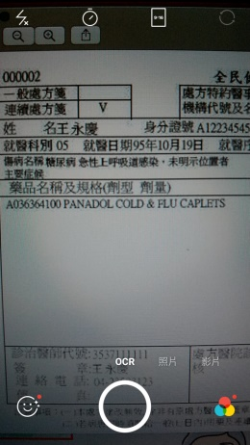
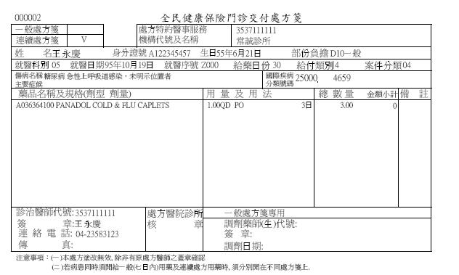
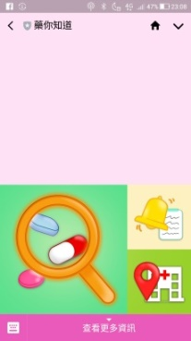

開發動機
忻宇
欣遙
育婷
若婕
＊示意圖
Notes:
處方箋：http://dha.esis.com.tw/DHAnews_preview.asp?id=45
缺：可被拍照的範例（藥袋, 藥包裝, 藥單等，盡量挑非手寫字體的）

Slide 6





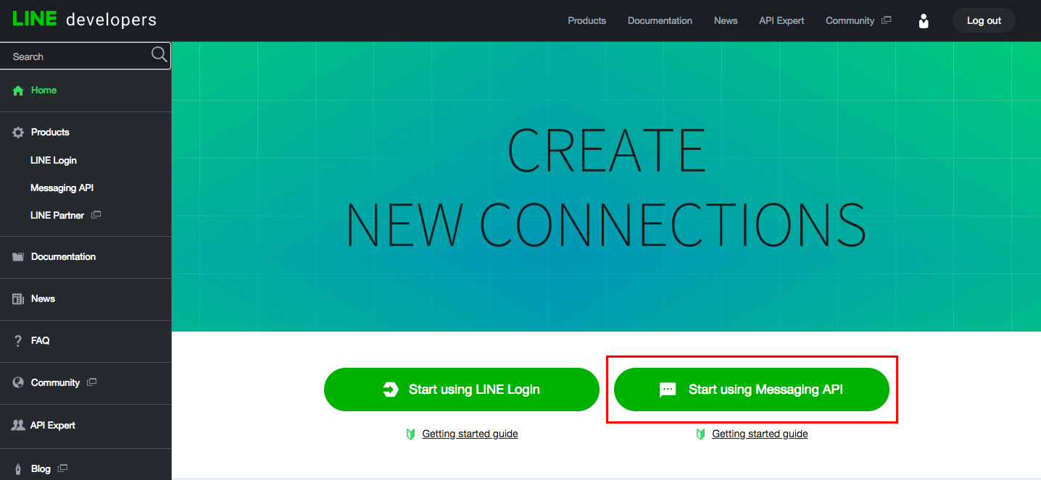





系統環境
若婕
欣遙
育婷
忻宇
Notes:
以上幾種，或是其他可連線到LINE Developers頁面的瀏覽器
可以安裝LINE APP的手機
Android版：v9.6.0以上
iOS版：v9.6.5以上

Slide 7




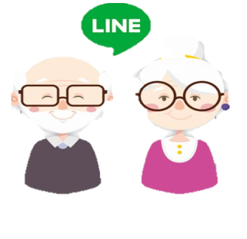



系統架構
若婕
欣遙
育婷
忻宇
藥物關鍵字
用藥時間資訊
GPS定位
使用者資訊
使用者資訊
使用者藥物記錄
查詢藥物
提醒用藥
查詢附近院所
藥物資料
提醒記錄
院所資料
使用者資訊
藥物資訊
提醒用藥訊息
院所資訊
藥物小知識
瀏覽
使用者記錄
發布
藥物小知識
管理員

Slide 8



系統比較
若婕
忻宇
育婷
欣遙
 | 藥你知道 | 微笑藥師 藥局 | 國立成大 醫院 藥你健康
功能 | 查詢藥物 提醒用藥 查詢附近院所 藥物小知識 | 線上諮詢服務 特價商品推薦 | 藥品資訊 處方用藥 衛教園地 用藥提醒
資料來源 | 中華民國藥師公會 | 藥師的內隱知識 | 成大醫院所用之 藥品資料
回覆時效性 | 立刻得到回覆 | 需要等待藥師回覆 | 立刻得到回覆
佔用手機 儲存空間 | 包含在LINE裡 | 包含在LINE裡 | 7.85MB
目標族群 | 鎖定50~80歲會使用LINE之中老年人 | 有線上諮詢需求之人 | 該醫院就診之病患

Slide 9
SWOT分析
若婕
忻宇
育婷
欣遙
育婷
S
W
優勢
省去打字的麻煩
及時回覆使用者之問題
資料具一定公信力
劣勢
外界因素影響判斷結果
無藥物交叉作用的資料
機會
不必額外下載APP
增加使用者查詢的意願
威脅
醫院或相關單位也有製作類似系統
O
T

Slide 10

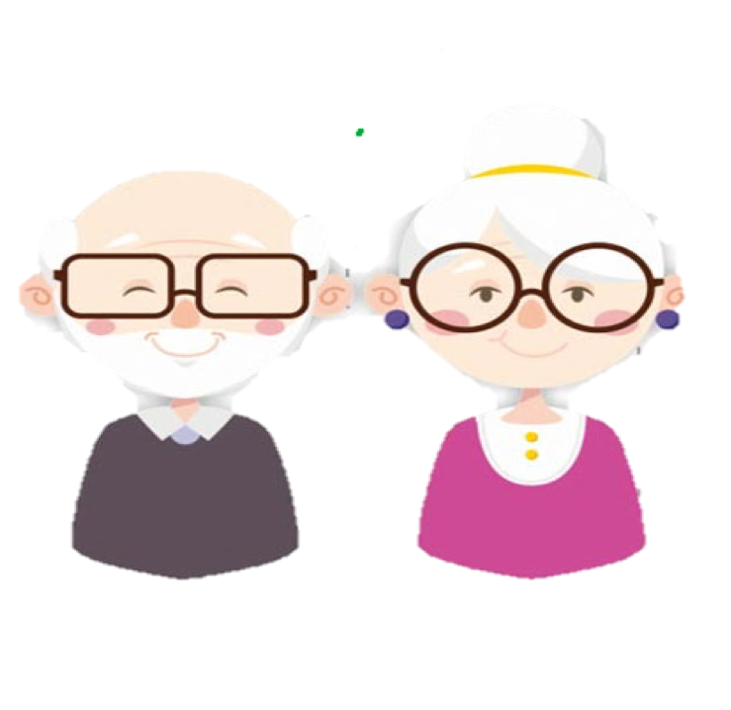
實機展示
若婕
忻宇
欣遙
育婷

Slide 11

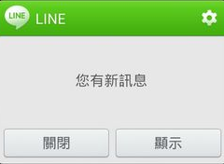







未來展望
若婕
忻宇
欣遙
育婷
個人化

Slide 12

育婷
藥物知識
正確用藥

Slide 13

Q & A

